Slide 1
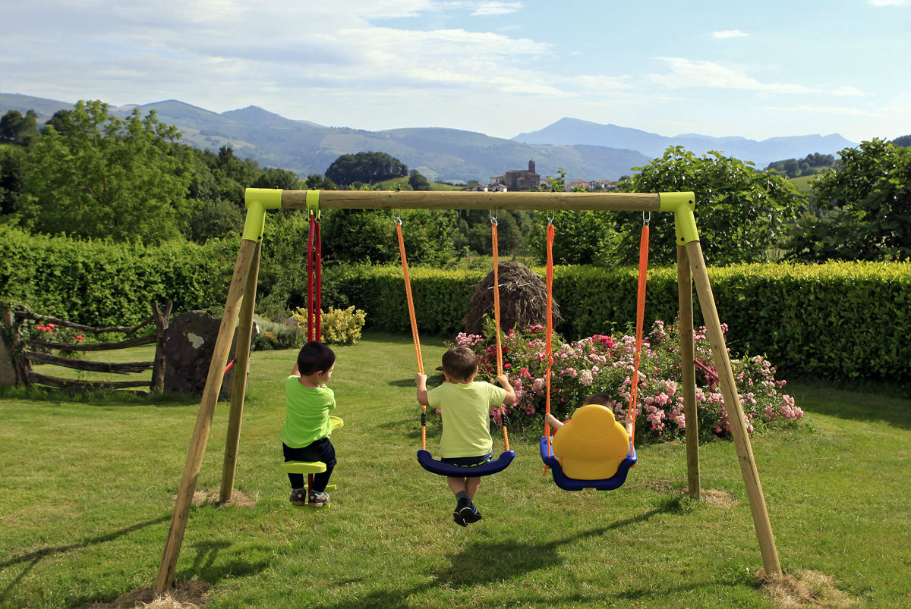

Розв'язування задач з теми
«Коливальний рух. Гармонічні коливання»
Практичне заняття

Slide 2
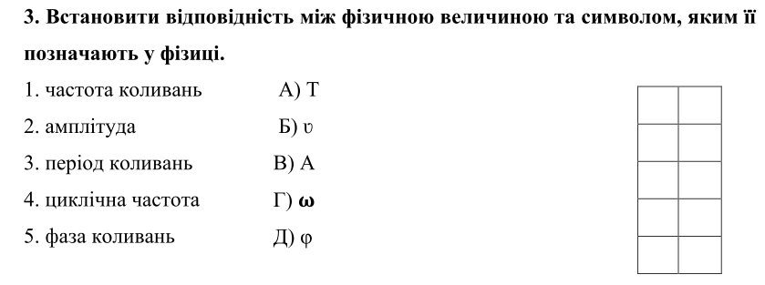
?

Slide 3
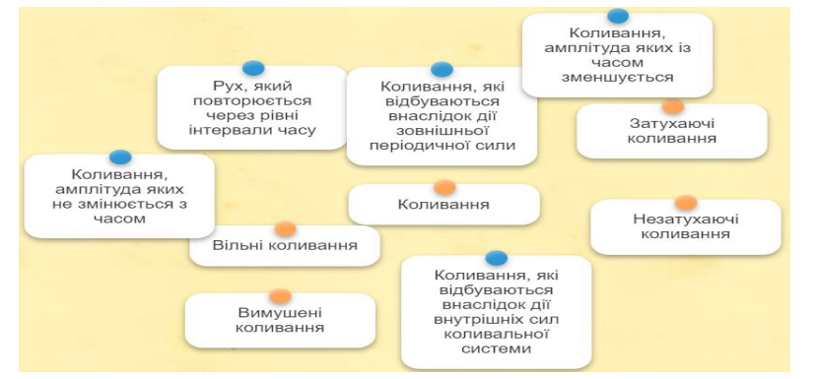
Вибери пари, які утворюють правильне твердження і з’єднай їх
помаранчеві та блакитні маркери.

Slide 4
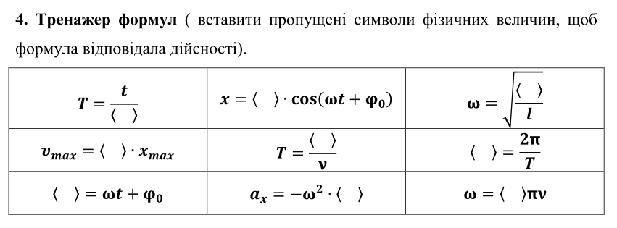
?

Slide 5


Розв'язування задач
1. Обчисліть значення частоти і періоду коливань тіла, якщо циклічна частота його коливань дорівнює 100π с⁻¹.

Slide 6

Розв'язування задач
2. Визначте амплітуду гармонічних коливань, що здійснюються за законом косинуса, якщо для фази π/3 зміщення від положення рівноваги становить 4 см.

Slide 7
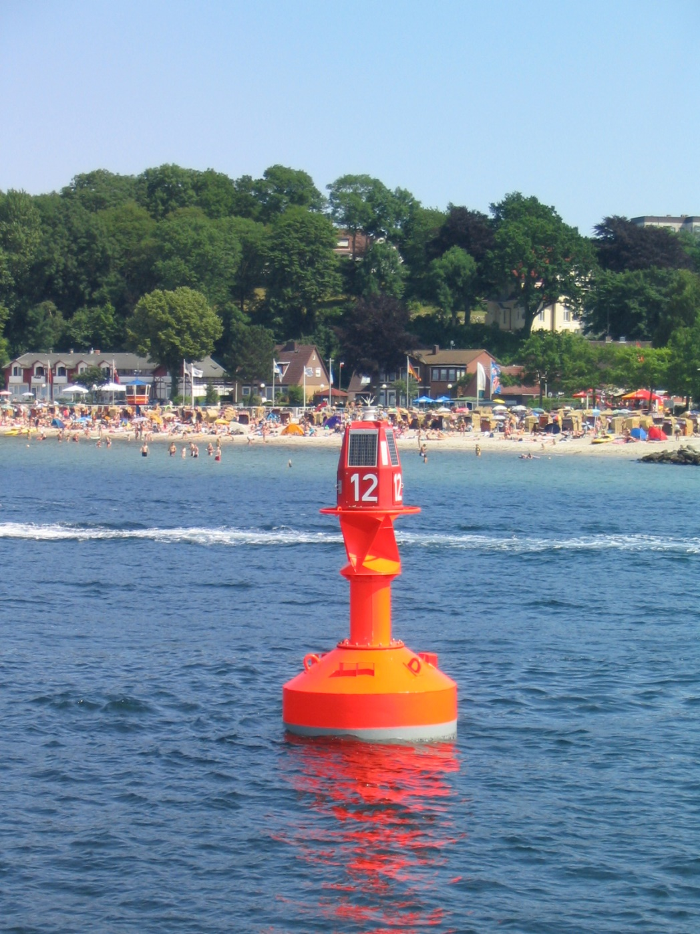
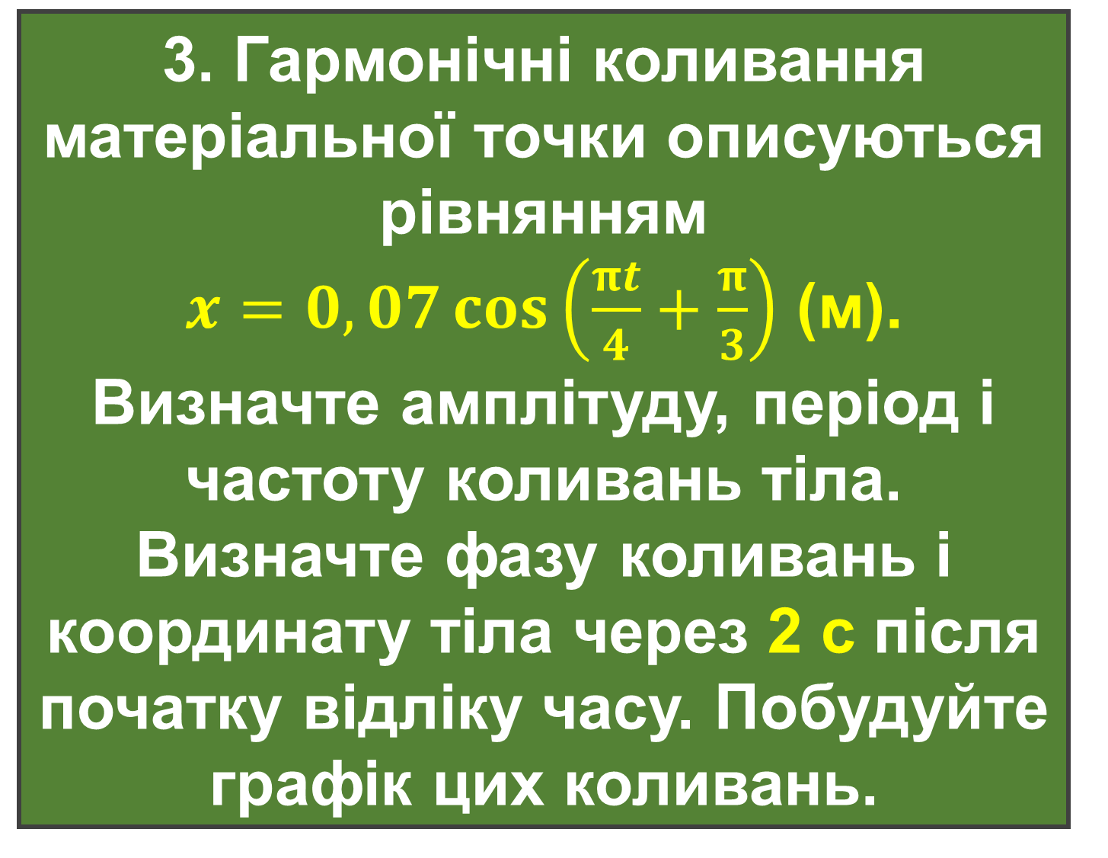
Розв'язування задач
3. Гармонічні коливання матеріальної точки описуються рівнянням
$x=0,07\cos\left(\frac{πt}{4}+\frac{π}{3}\right)$ (м). Визначте амплітуду, період і частоту коливань тіла. Визначте фазу коливань і координату тіла через 2 с після початку відліку часу. Побудуйте графік цих коливань.

Slide 8
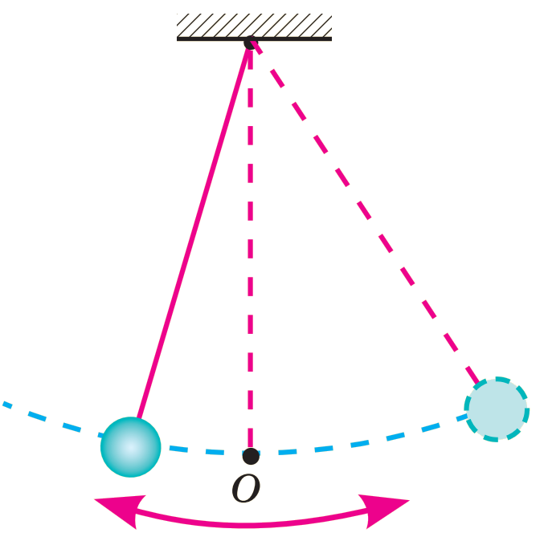
Розв'язування задач
4. Період гармонічних коливань матеріальної точки, що здійснюються за законом синуса, дорівнює 2,4 с, амплітуда – 5 см, початкова фаза коливань – нулю. Запишіть рівняння і побудуйте графік цих коливань, а також визначте зміщення матеріальної точки через 0,3 с після початку коливань.

Slide 9
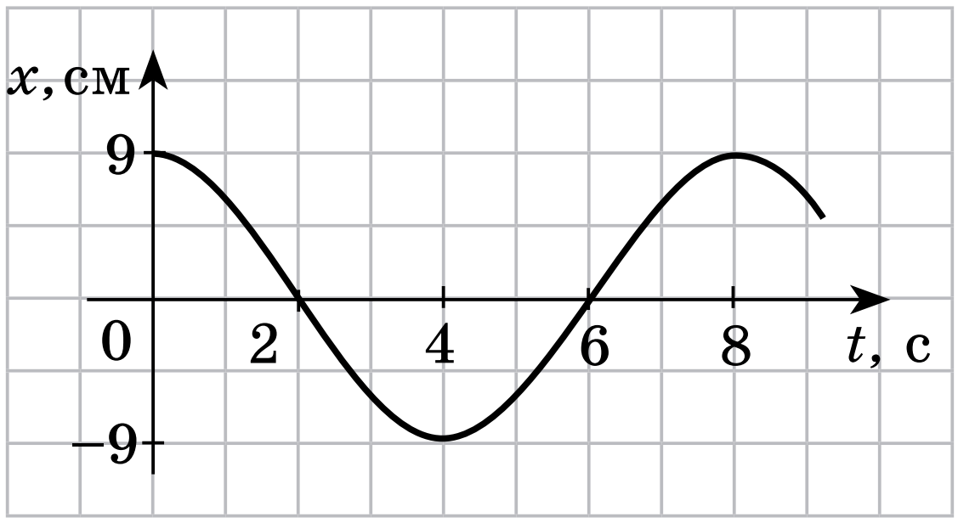
Розв'язування задач
5. За графіком, наведеним на рисунку, визначте амплітуду та період коливань тіла. Обчисліть частоту та циклічну частоту коливань тіла; запишіть рівняння коливань; знайдіть зміщення тіла у фазі π/3 рад.

Slide 10
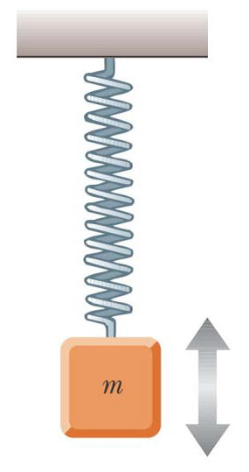
Розв'язування задач
6. Тіло масою 500 г коливається на пружині жорсткістю
2500 Н/м. Визначте період коливань тіла.

Slide 11
Домашнє завдання
Повторити § 19,20
Виконати тестування

